Slide 1
Összelátás-vizsgálatok
Térinformatika az energiatervezésben
2026.04.21.
Bede-Fazekas Ákos

Slide 2
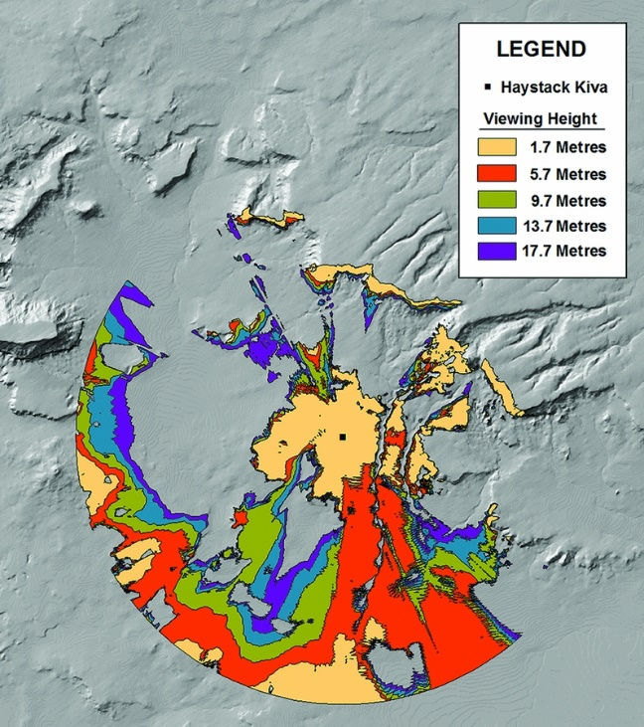
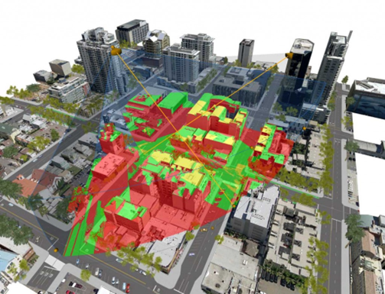
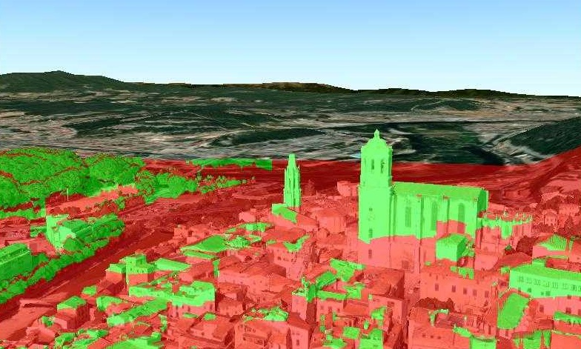
Összelátás-vizsgálatok
többféle elemzési lehetőség
mindegyikhez szükséges egy pontos terep- vagy felszínmodell

Slide 3
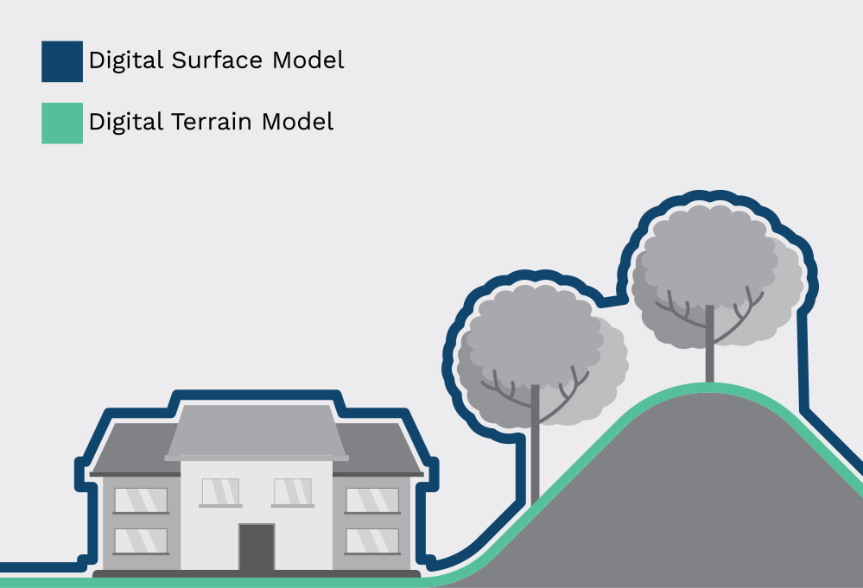
Domborzatmodellek fajtái
digitális domborzatmodell
  DDM, DEM, digital elevation model
  gyűjtőfogalom, terepmodell & felszínmodell
digitális felszínmodell
  DFM, DSM, digital surface model
  a felszín legfelső rétegének magassága
  beleértve a természetes és mesterséges
  objektumokat (pl. fák, épületek)
digitális terepmodell
  DTM, digital terrain model
  a földfelszín magassága, a növényzet és építmények nélkül

Slide 4
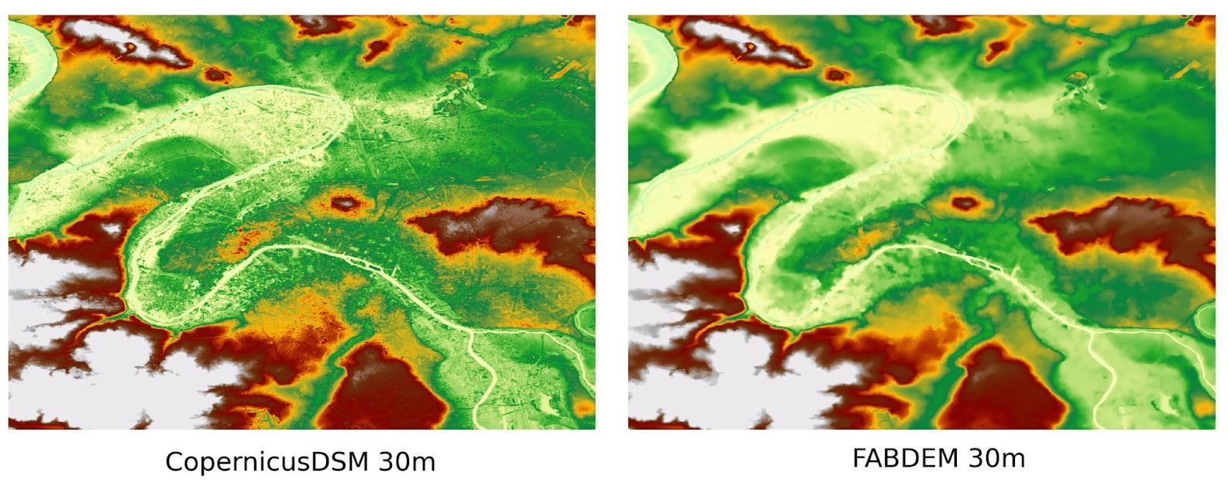
Domborzatmodellek fajtái
néha a domborzatmodellt és a terepmodellt szinonimaként kezelik
egy dolog a fontos:
  a raszterünk terep- vagy felszínmodell?
  vagyis a vegetációt/épületállományt magában foglalja-e

Slide 5
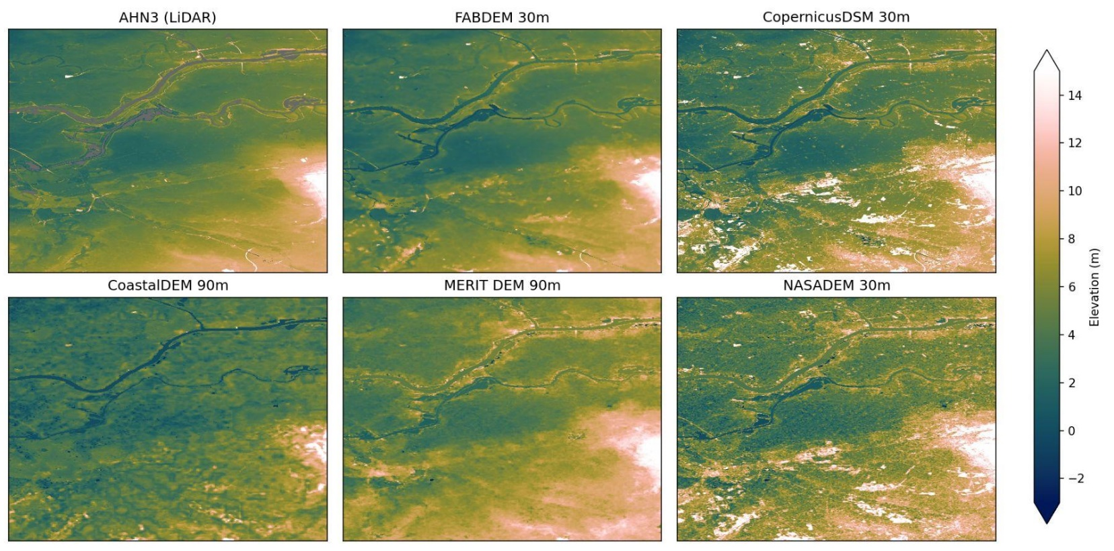
Domborzatmodellek fajtái
a legtöbb ingyenes DEM felszínmodell
  de néhány terepmodell is elérhető
  az elemzés célja határozza meg, hogy melyikre van szükségünk
terepmodell
  hidrológia
  földtan
felszínmodell
  településmorfológia
  összelátás-vizsgálatok

Slide 6
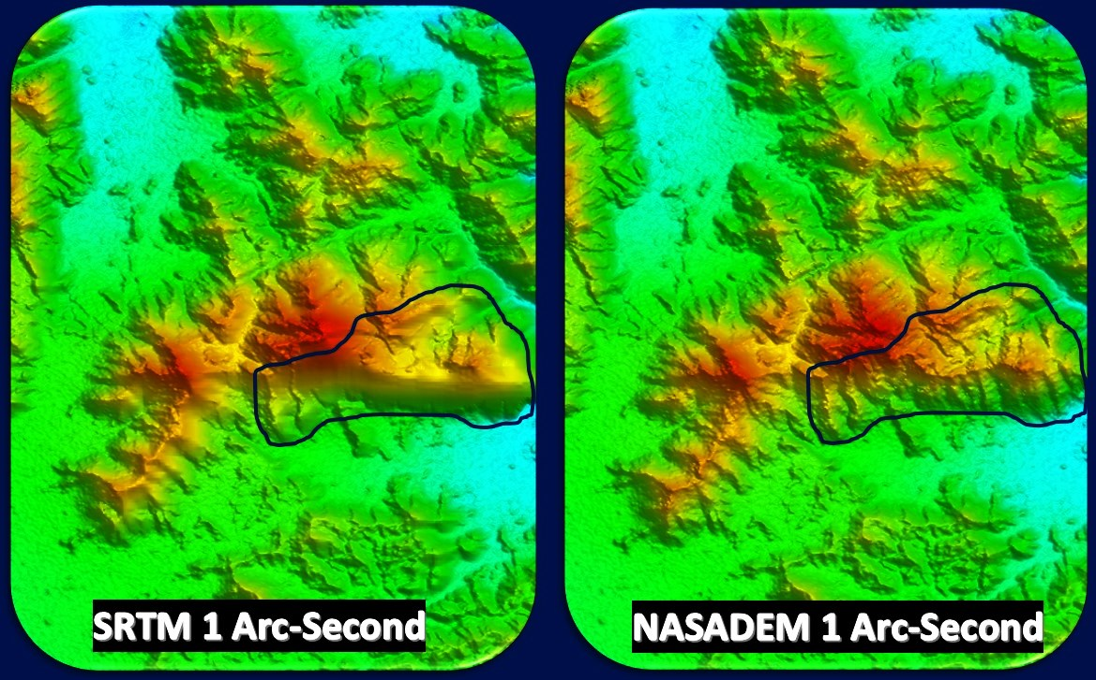
Domborzatmodellek fajtái – felszínmodellek
SRTM
  Shuttle Radar Topography Mission
  3'' ≈ 90 m (az USA-ra 30 m)
  earthexplorer.usgs.gov
NASADEM
  javított SRTM
  1'' ≈ 30 m
  search.earthdata.nasa.gov/search

Slide 7
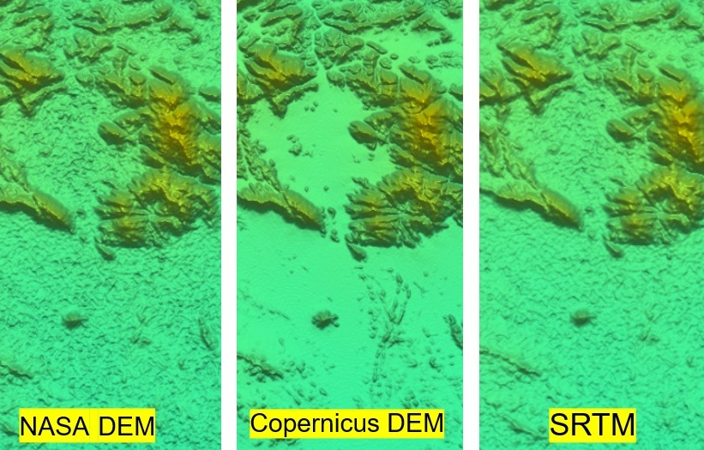
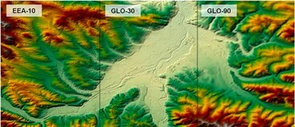
Domborzatmodellek fajtái – felszínmodellek
Copernicus GLO-90
  3'' ≈ 90 m
  ec.europa.eu/eurostat/web/gisco/geodata/digital-elevation-model/copernicus
EU-DEM
  25 m
  Európa
  ec.europa.eu/eurostat/web/gisco/geodata/digital-elevation-model/eu-dem

Slide 8
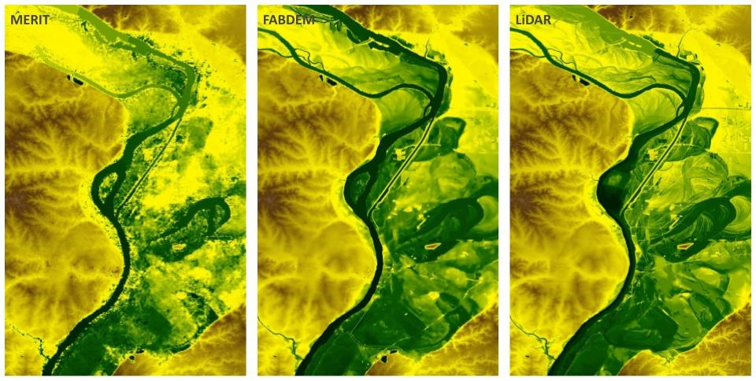
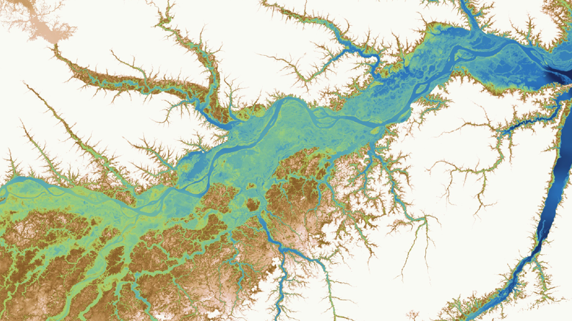
Domborzatmodellek fajtái – terepmodellek
FABDEM
  Forest And Buildings removed Copernicus DEM
  1'' ≈ 30 m
  data.bris.ac.uk/data/dataset/s5hqmjcdj8yo2ibzi9b4ew3sn
MERIT DEM
  Multi-Error-Removed Improved-Terrain DEM
  3'' ≈ 90 m
  hydro.iis.u-tokyo.ac.jp/~yamadai/MERIT_DEM

Slide 9
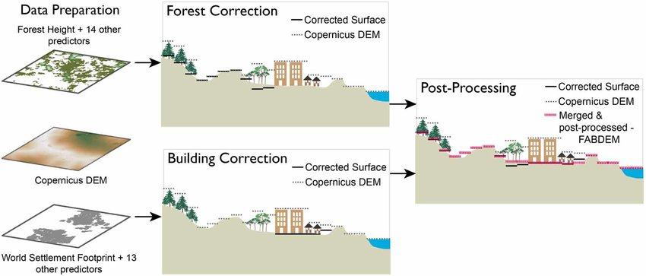
Felszínmodell-terepmodell átalakítás
legjobb, ha a célnak megfelelő domborzatmodellt használunk
  ha ez mégsem áll rendelkezésre, akkor egyszerű raszteralgebrával (összeadás, kivonás) képezhetjük egyikből a másikat
  feltéve, hogy tudjuk, hol milyen magas a növényzet és az épületek

Slide 10
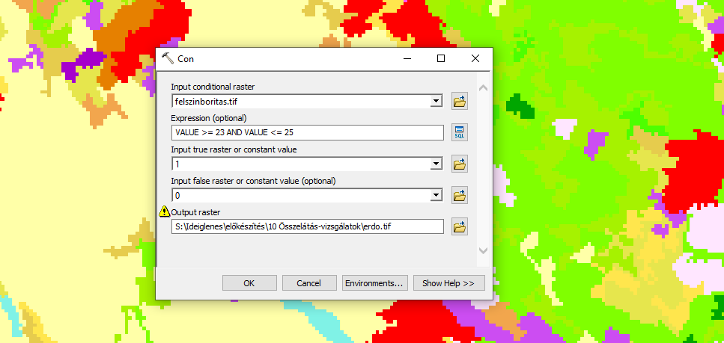
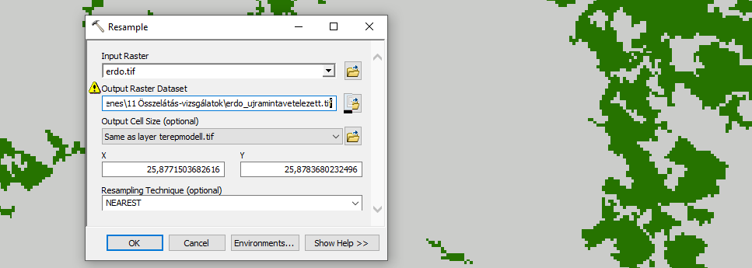
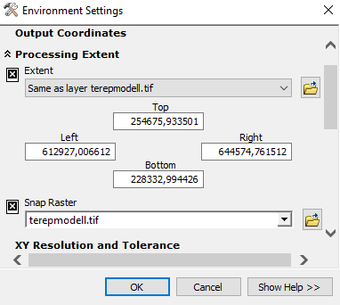
Terepmodell-felszínmodell átalakítás
a példánkban az épületeket egységesen 10, míg az erdőket egységesen 20 m magasnak vesszük
DEMO
  készítsünk egy bináris (erdő vs. nem erdő) rasztert a Corine felszínborítási raszterből a terepmodell cellakiosztásába
megoldás
  Spatial Analyst > Conditional > Con
  VALUE >= 23 AND VALUE <= 25
  Data Management > Raster > Raster Processing > Resample + Environments!

Slide 11
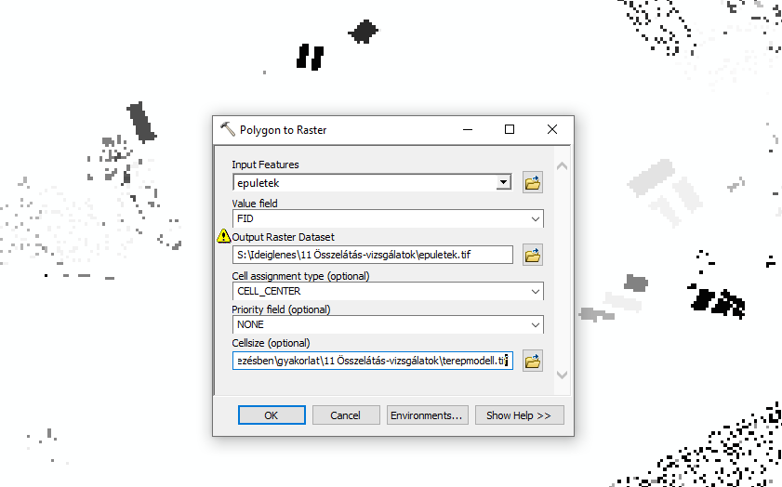
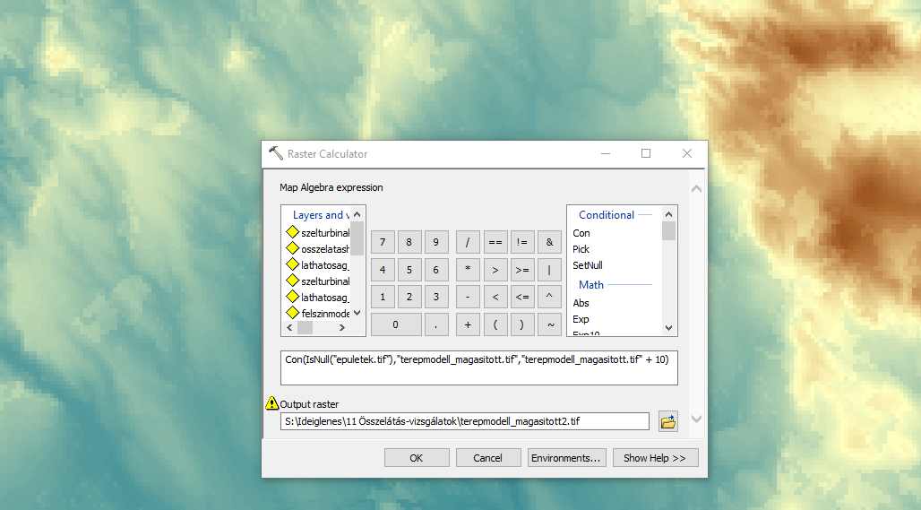
Terepmodell-felszínmodell átalakítás
DEMO
  raszterizáljuk az épületeket a terepmodell cellakiosztásába
  emeljük meg a terepmodellt 20 méterrel az erdők és 10 méterrel az épületek helyén
megoldás
  Conversion > To Raster > Polygon To Raster
  Spatial Analyst > Map Algebra > Raster Calculator
  Con("erdo_ujramintavetelezett.tif","terepmodell.tif" + 20,"terepmodell.tif")
  Con(IsNull("epuletek.tif"),"terepmodell_magasitott.tif","terepmodell_magasitott.tif" + 10)

Slide 12
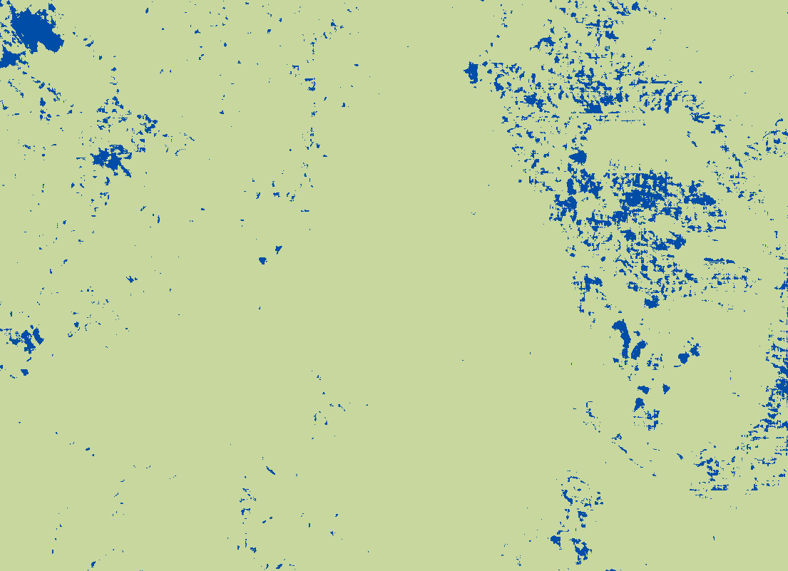
1. feladat
készíts bináris rasztert, amely
  1-es cellaértéket tartalmaz ott, ahol a felszínmodell és a terepmodell különbsége 10 m-nél nagyobb
  és 0-s értéket a többi helyen

Slide 13
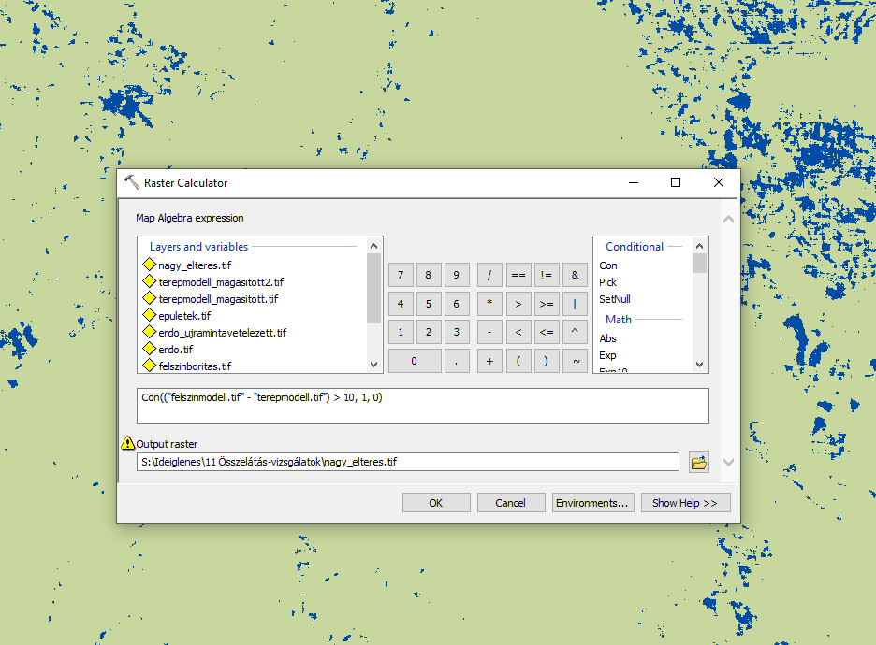
1. feladat – megoldás
Raster Calculatorral
  Spatial Analyst > Map Algebra > Raster Calculator
  Con(("felszinmodell.tif" - "terepmodell.tif") > 10, 1, 0)
vagy megoldható a Minus, majd a Con eszközökkel is

Slide 14
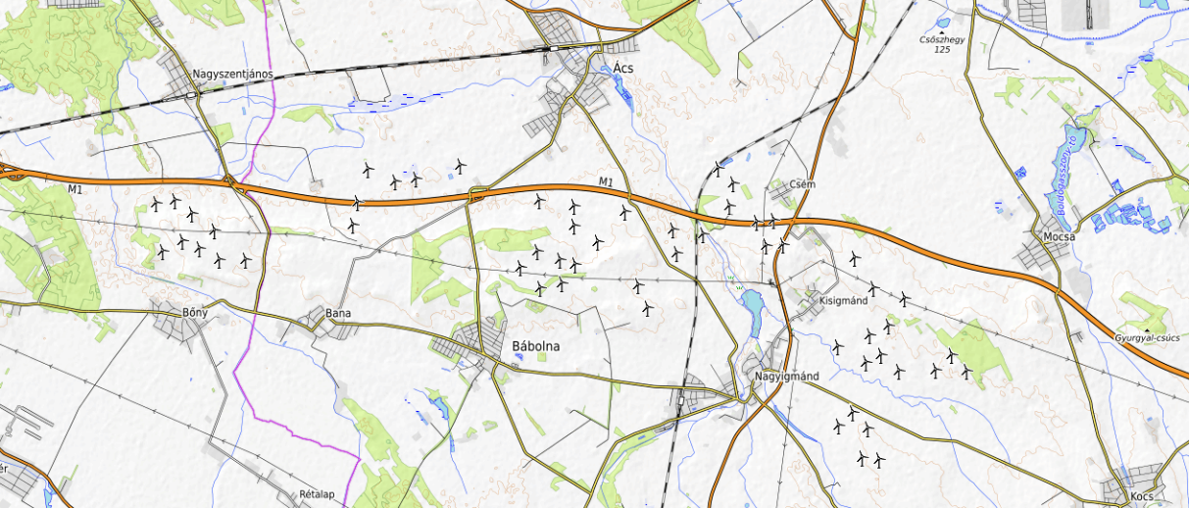
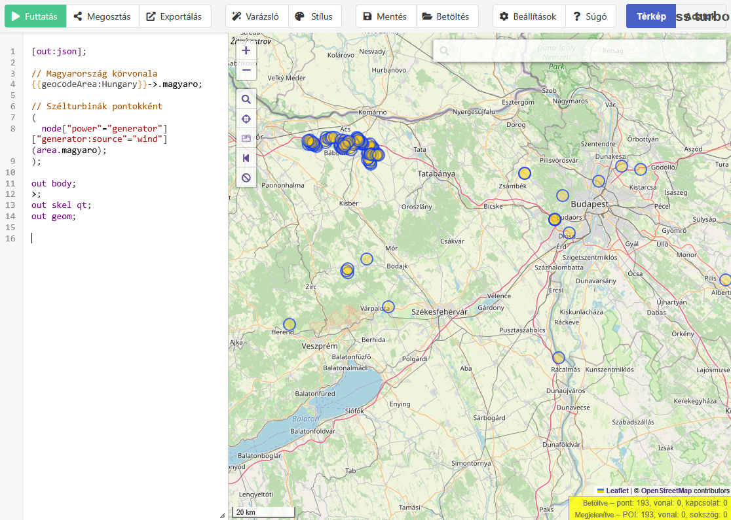
Szélturbinák letöltése
az OpenStreetMap tartalmazza a szélturbinákat
de a GeoFabrikról (ingyenesen) nem tudjuk letölteni
  használjunk helyette overpass turbót!
DEMO
  nyissuk meg az overpass-turbo.eu oldalt
  nyissuk meg szövegszerkesztőben a szélturbinák.txt szövegfájlt
  másoljuk be a kódot az overpass turbóba
  kattintsunk a Futtatás gombra

Slide 15
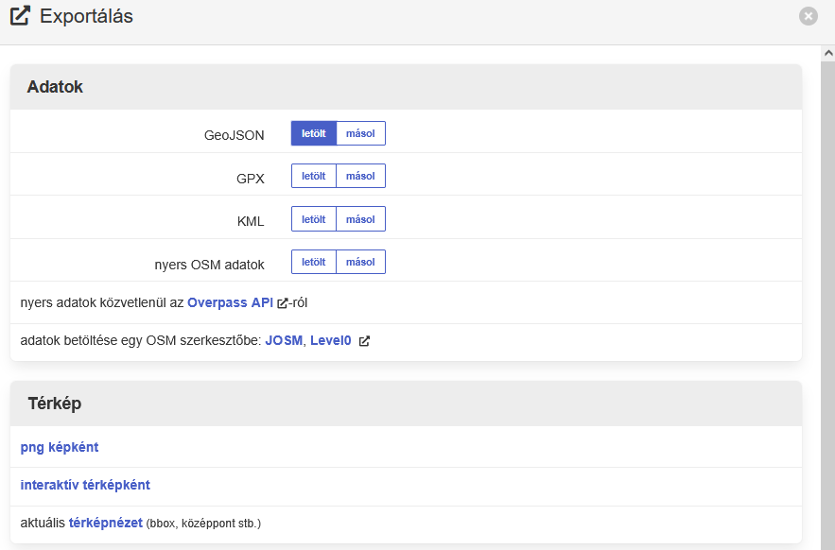
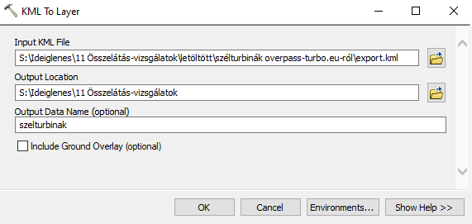
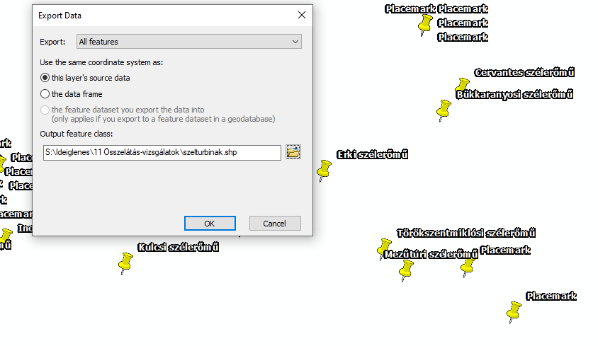
Szélturbinák letöltése
DEMO
  kattintsunk az Exportálás gombra
  töltsük le KML formátumban
  olvassuk be ArcMapbe (Conversion > From KML > KML To Layer)
  és mentsük ki shapefile-ként (Data > Export Data)

Slide 16
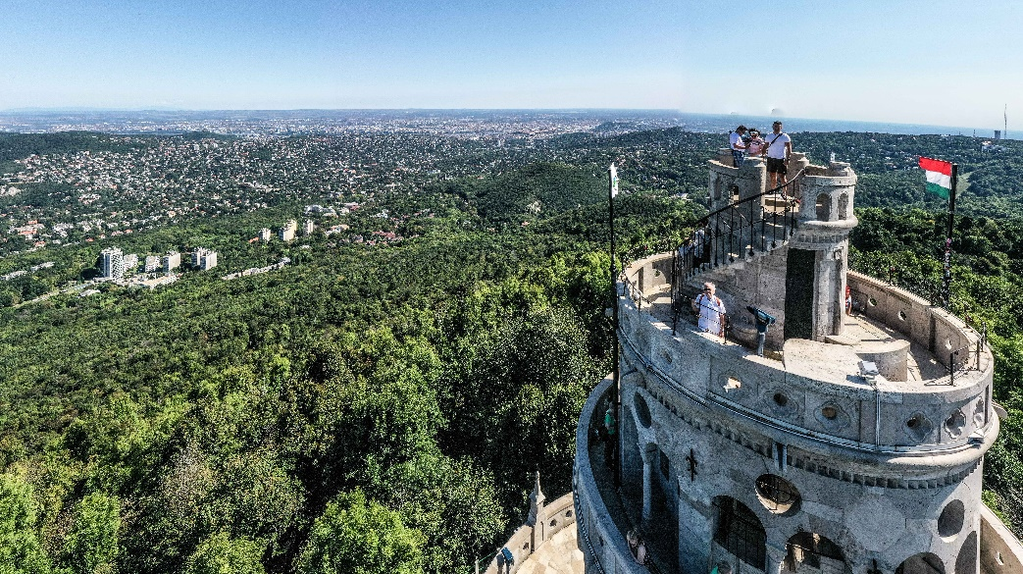
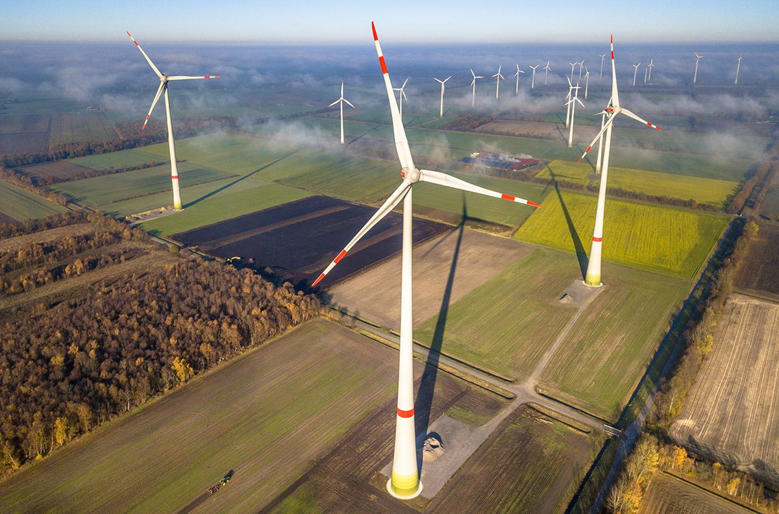
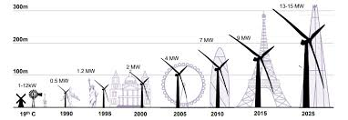
Raszter megemelése bizonyos pontokban
néha előzetesen meg kell emelni a felszínmodellünket azokban a pontokban
  ahol a vizsgált kiemelkedő objektum található
  amiről nézünk (kilátó) vagy amit látunk (szélturbina)
ehhez a pontot raszterré kell alakítani
  Conversion > To Raster > Point To Raster
majd Connal/Raster Calculatorral megemeljük

Slide 17
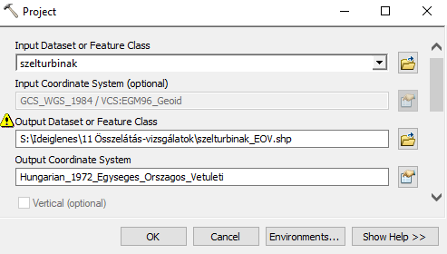
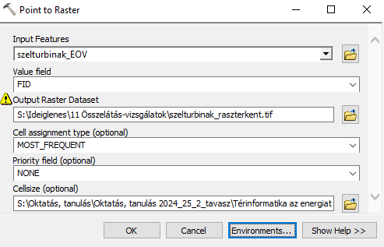
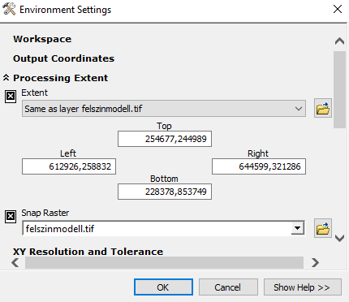
Raszter megemelése bizonyos pontokban
DEMO
  vetítsük át a szélturbinákat EOV-ba
  raszterizáljuk, mintaraszterként a felszínmodellt használva
megoldás
  Data Management > Projections and Transformations > Project
  Conversion > To Raster > Point To Raster

Slide 18
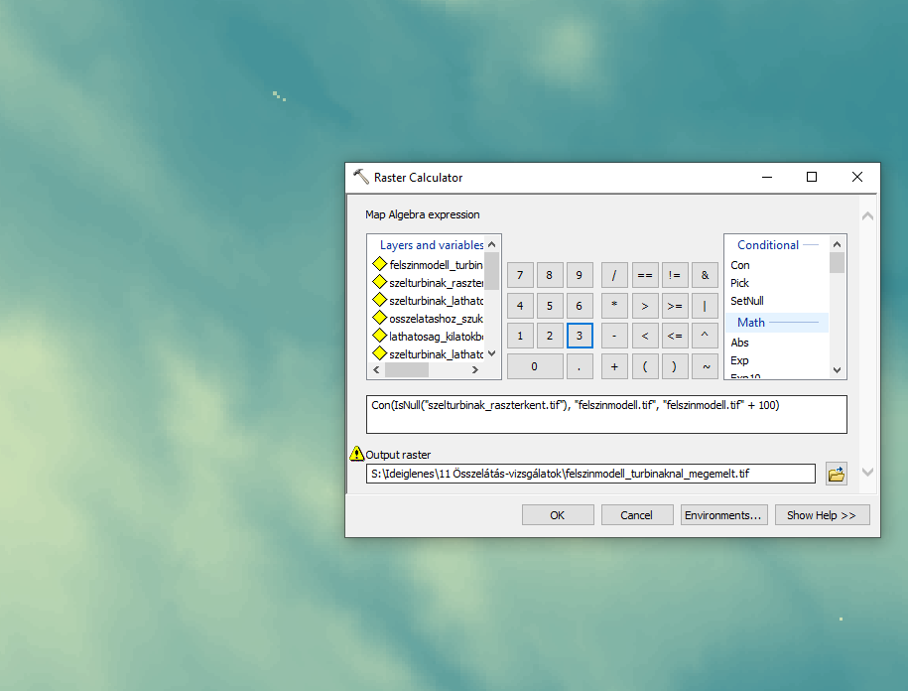
Raszter megemelése bizonyos pontokban
DEMO
  a szélturbinák helyén emeljük meg 100 m-rel a felszínmodellünket
megoldás
  Spatial Analyst > Map Algebra > Raster Calculator
  Con(
  IsNull("szelturbinak_raszterkent.tif"),
  "felszinmodell.tif",
  "felszinmodell.tif" + 100
  )

Slide 19
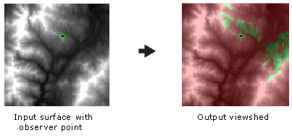
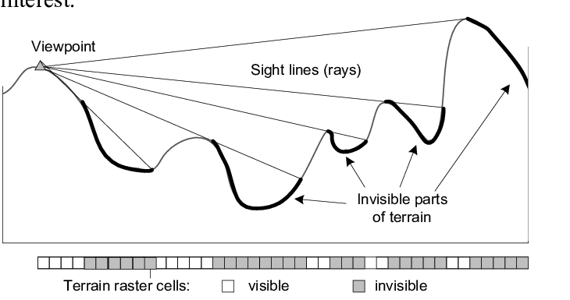
Összelátás-vizsgálat – eszközök áttekintése
3D Analyst Toolbox > Visibility
  4 fő eszköz
  a legtöbb eszköz megtalálható a Spatial Analyst > Surface alatt is
Viewshed
  egy vagy több megfigyelési pont közül
  a rasztercellákból hány látható (vagy látható-e >0)
  figyelembe veszi a Föld görbületét és a fénytörést
Viewshed 2
  az előzőnél pontosabb
  figyelembe veszi (az előzőeken túl) a megfigyelő magasságát, a látótávolságot stb.

Slide 20
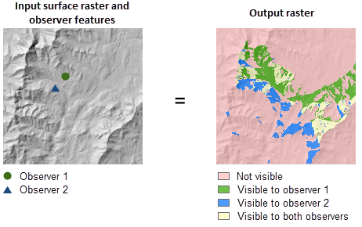
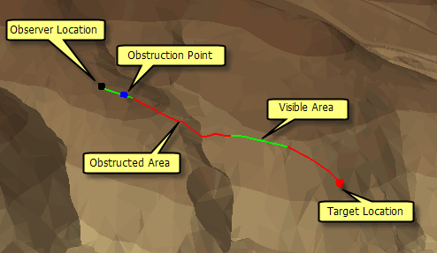
Összelátás-vizsgálat – eszközök áttekintése
Observer Points
  egy vagy több megfigyelési pont közül
  a rasztercellákból melyek láthatóak
  figyelembe veszi a Föld görbületét és a fénytörést
Line Of Sight
  megfigyelő és megfigyelt pontokat összekötő vonalakat osztja szakaszokra a láthatóság alapján
  a bemenet vonal geometriájú

Slide 21
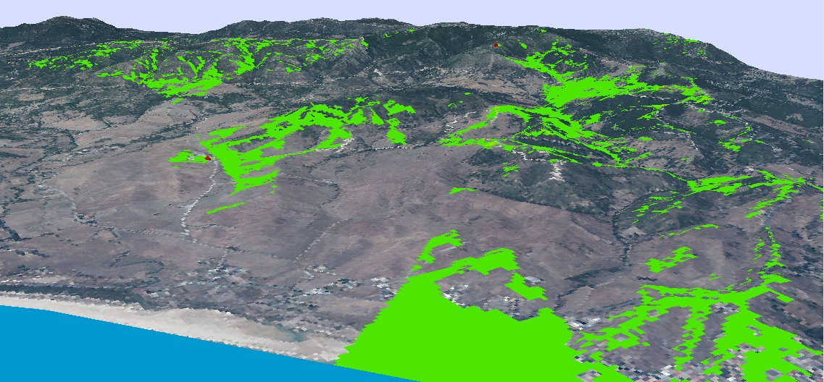
Összelátás-vizsgálat – eszközök áttekintése
és az ArcScene-ben, interaktív módban is elemezhetjük/ábrázolhatjuk a láthatóságot

Slide 22
Összelátás-vizsgálat – eszközök áttekintése
– NEM MUTATOM BE –
és az ArcScene-ben, interaktív módban is elemezhetjük/ábrázolhatjuk a láthatóságot

Slide 23
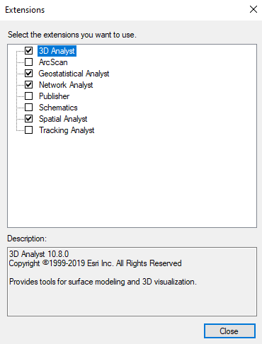
Összelátás-vizsgálat – eszközök áttekintése
az összelátás-vizsgálatokhoz be kell kapcsolni "3D Analyst" kiegészítést
  Customize > Extensions…
DEMO
  kapcsoljuk be

Slide 24
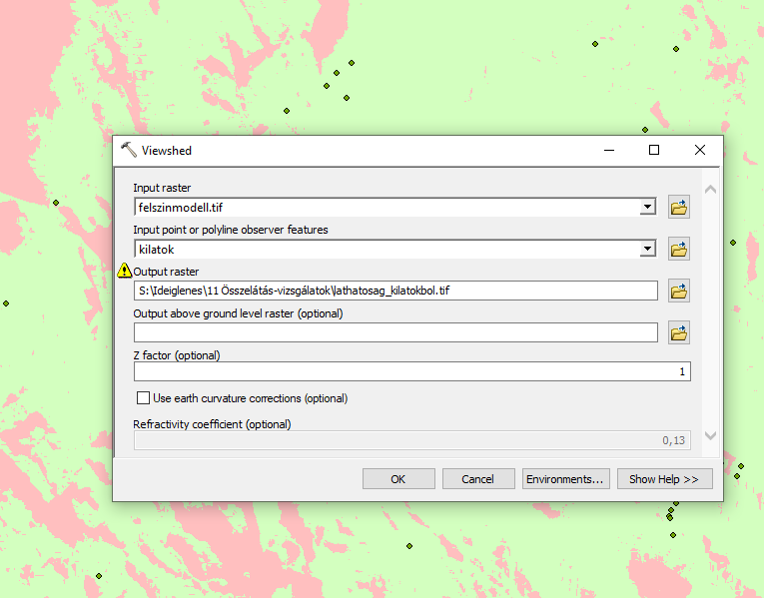
Viewshed
egészszámarasztert készít
  hány pontból látható a cella
  0: semennyiből
binárisan színezi (Not visible / Visible)
opcionálisan egy raszterbe kimenthetjük
  hogy mennyivel kéne megemelni a cellákat, hogy már látható legyen legalább egy pontból
  0 m azon cellákban, amik eleve láthatóak
a Föld görbületét is figyelembe vehetjük
  ekkor a légkör törésmutatója megadható

Slide 25
Viewshed
egészszámarasztert készít
  hány pontból látható a cella
  0: semennyiből
binárisan színezi (Not visible / Visible)
opcionálisan egy raszterbe kimenthetjük
  hogy mennyivel kéne megemelni a cellákat, hogy már látható legyen legalább egy pontból
  0 m azon cellákban, amik eleve láthatóak
a Föld görbületét is figyelembe vehetjük
  ekkor a légkör törésmutatója megadható

Slide 26
Viewshed
egészszámarasztert készít
  hány pontból látható a cella
  0: semennyiből
binárisan színezi (Not visible / Visible)
opcionálisan egy raszterbe kimenthetjük
  hogy mennyivel kéne megemelni a cellákat, hogy már látható legyen legalább egy pontból
  0 m azon cellákban, amik eleve láthatóak
a Föld görbületét is figyelembe vehetjük
  ekkor a légkör törésmutatója megadható

Slide 27
Viewshed
egészszámarasztert készít
  hány pontból látható a cella
  0: semennyiből
binárisan színezi (Not visible / Visible)
opcionálisan egy raszterbe kimenthetjük
  hogy mennyivel kéne megemelni a cellákat, hogy már látható legyen legalább egy pontból
  0 m azon cellákban, amik eleve láthatóak
a Föld görbületét is figyelembe vehetjük
  ekkor a légkör törésmutatója megadható

Slide 28
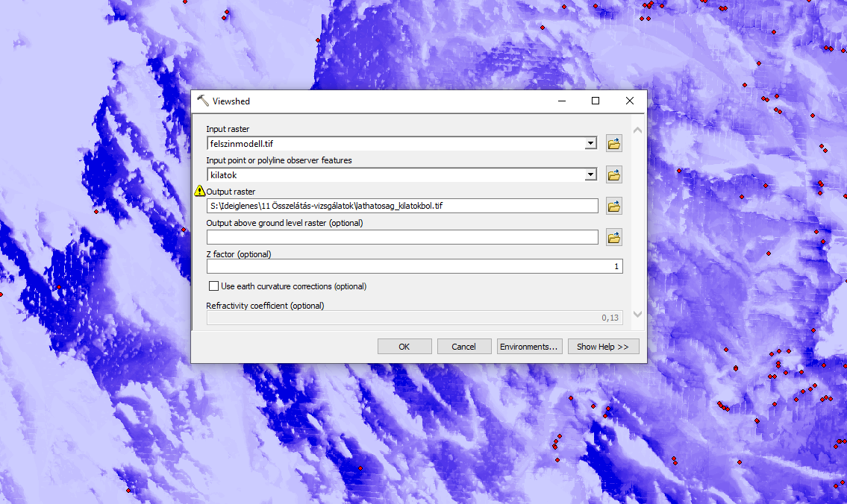
Viewshed
DEMO
  számítsuk ki a felszínmodell minden cellájába, hogy látható-e valamelyik kilátóból
  ne foglalkozzunk a Föld görbületével
  az eredményt színezzük az összelátható kilátók száma alapján

Slide 29
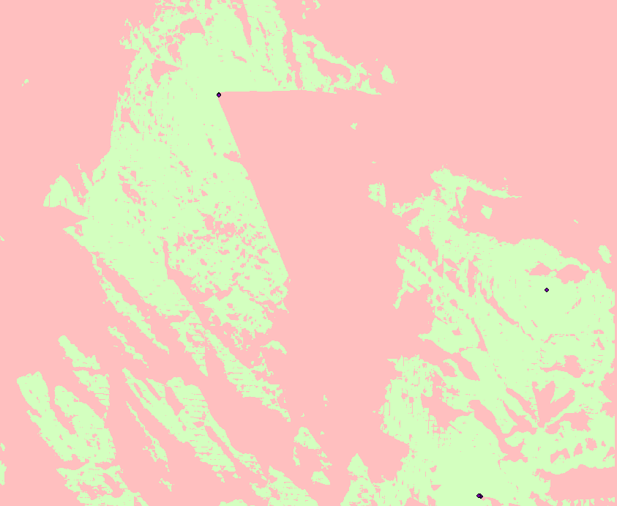
2. feladat
vágd körbe az EOV-ba vetített szélturbinákat a vizsgálati területtel (vizsgalati_terulet.shp)
számítsd ki a korábban 100 m-rel megemelt felszínmodell (felszinmodell_turbinaknal_megemelt.tif) minden cellájába
  hogy látható-e onnan legalább egy turbina
a Föld görbületével ne foglalkozz
egy külön raszter minden cellájába számítsd ki
  hogy ott milyen magas épületből lehetne látni legalább egy turbinát

Slide 30
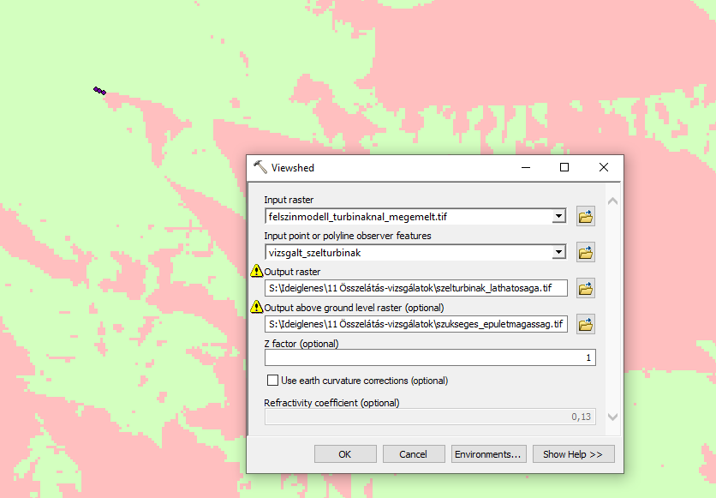
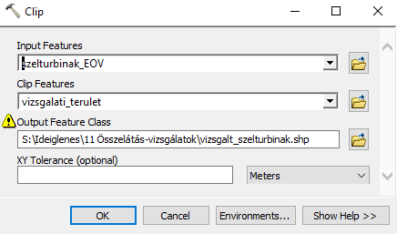
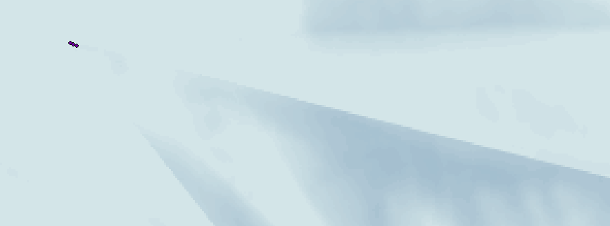
2. feladat – megoldás
körbevágás
  Clip / Intersect / Select Layer By Location
összelátás
  Viewshed

Slide 31
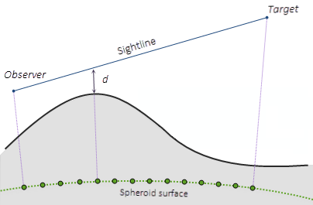
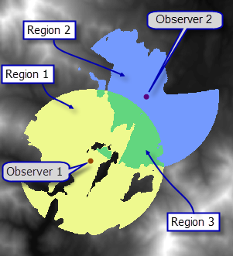
Viewshed 2
részletesebb (de lassabb) elemzés
kevés számú megfigyelőpont esetén kérhetünk
  a látható pontok száma (Frequency) helyett
  az egyes pontokból látható régiókra osztott kategorikus rasztert is kimenetként (Observers)
  mint az Observer Points eszköz esetén
megadható paraméterek
  minimális és maximális látótávolság
  pontok abszolút vagy relatív (a felszínmodellhez viszonyított) magassága – fix értékként vagy mezőből
  és még sok egyéb

Slide 32
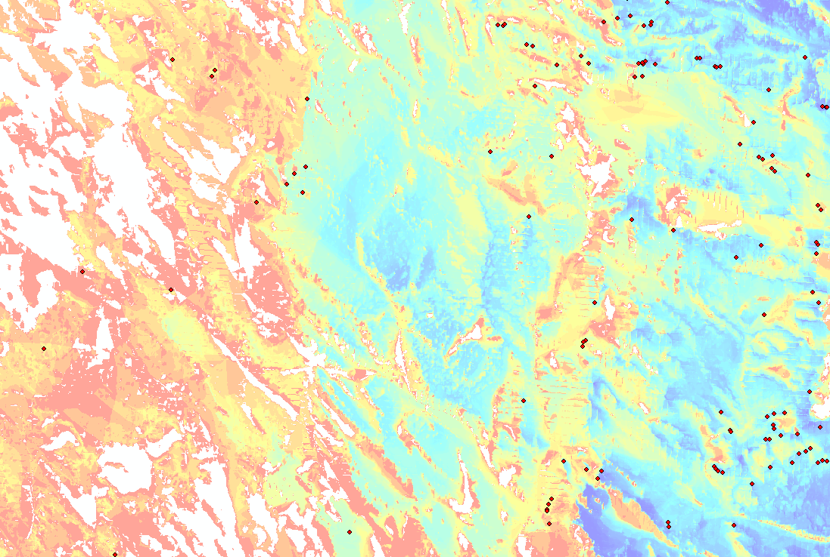
3. (házi) feladat
a felszínmodell minden cellájába számold ki
  hogy hány kilátóból látható
  feltételezve, hogy a kilátók 10 m magasak
a látótávolság legfeljebb 10 km legyen
egy másik raszterbe számítsd ki
  hogy az adott cellába milyen magas épületet kéne emelni, hogy összelátható legyen legalább egy kilátóval

Slide 33
3. (házi) feladat
– MERT SOKÁIG FUT –
a felszínmodell minden cellájába számold ki
  hogy hány kilátóból látható
  feltételezve, hogy a kilátók 10 m magasak
a látótávolság legfeljebb 10 km legyen
egy másik raszterbe számítsd ki
  hogy az adott cellába milyen magas épületet kéne emelni, hogy összelátható legyen legalább egy kilátóval

Slide 34
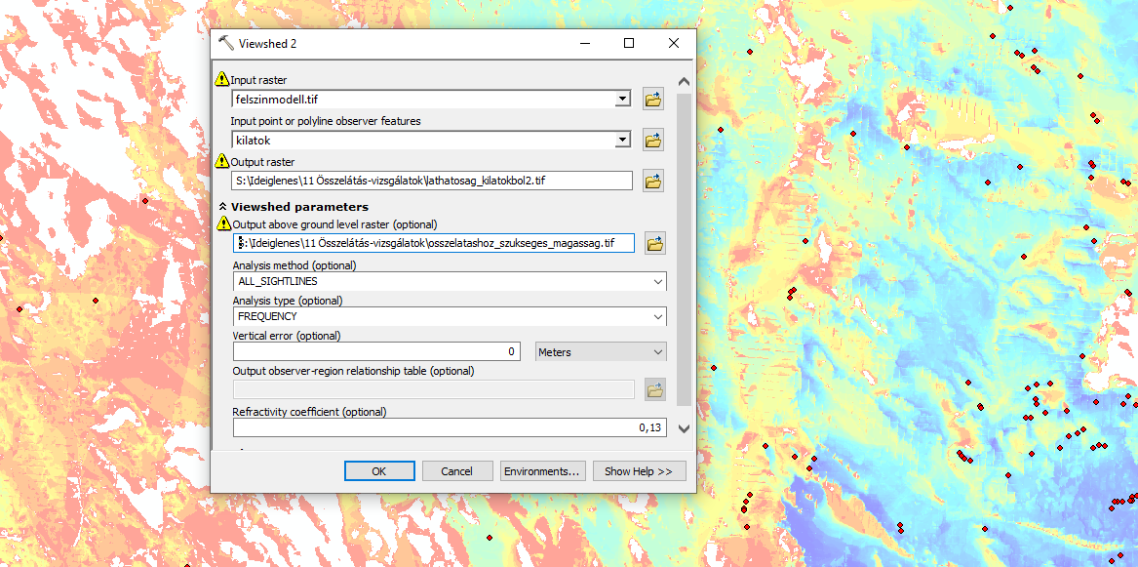
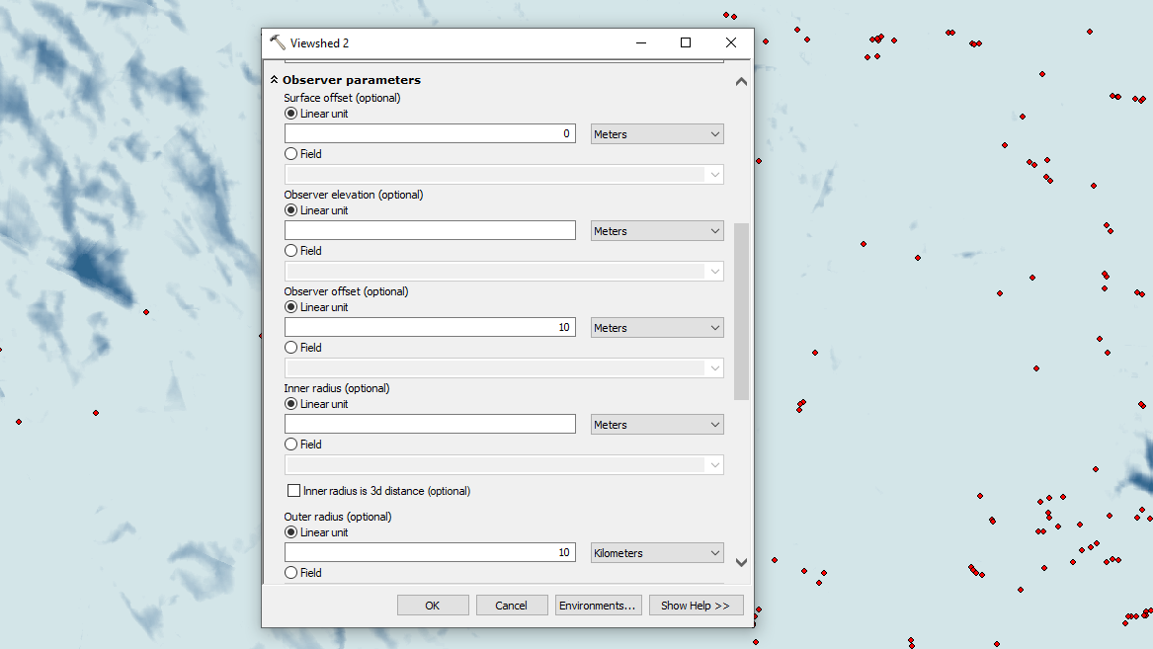
3. (házi) feladat – megoldás
Viewshed 2
megadandó paraméterek
  Input raster
  Output raster
  Output above ground level raster
  Analysis type: FREQUENCY
  Observer offset: 10 Meters
  Outer radius: 10 Kilometers

Slide 35
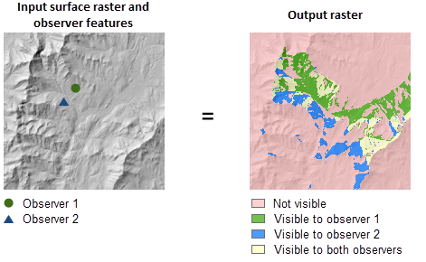
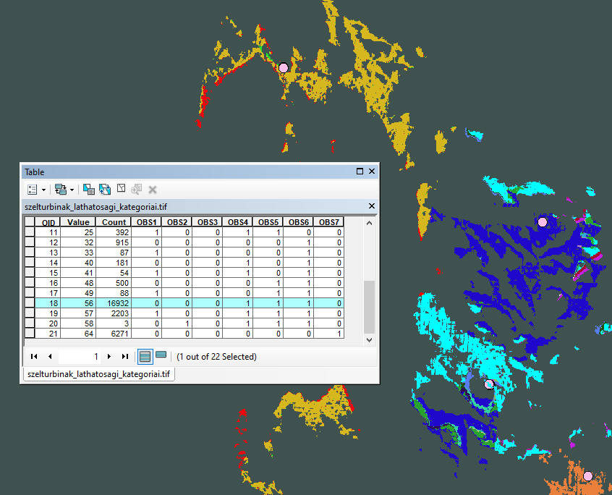
Observer points
legfeljebb 16 megfigyelőpont adható meg
az eredmény egy kategorikus raszter
  többoszlopos attribútumtáblával
az attribútumtáblában kijelölt sor (=kategória) a térképen is kiemelődik (►)
az egyes megfigyelőpontok láthatósága binárisan kódolva (0/1)
  a cellaérték (Value) a bináris kódok 1, 2, 4, 8 stb. "helyiértékekkel" súlyozott összege
pl. a 4., 5. és 6. megfigyelőpontról látható cellák értéke
  2³ + 2⁴ + 2⁵ = 8 + 16 + 32 = 56

Slide 36

Observer points
DEMO
  a felszínmodell minden celláját soroljunk be kategóriákba az alapján
  hogy a vizsgálati területre eső hét szélturbina közül melyek láthatóak róla

Slide 37

Értékkiemelés pontok alól
Spatial Analyst > Extraction > Extract Values To Points
DEMO
  minden kilátóhoz rendeljük hozzá, hogy mely szélturbinákból látható
  tartsuk meg az eredeti oszlopokat
  színezzük a kilátókat az alapján, hogy a 4. szélturbina látható-e róluk

Slide 38


4. feladat
jelöld ki azt a 11 kilátót
  amelynek ismert a neve (vagyis nem egy szóköz áll a "name" mezőben)
  és az országos tájképvédelmi övezeten kívül esik
számítsd ki a felszínmodell minden cellájába
  hogy mely kijelölt kilátókból látható
készíts egy bináris rasztert
  amely 1-est tartalmaz az 1. kilátóból látható cellákban és 0-st máshol
TIPP: ehhez használd a maradékképző Mod() függvényt
  az 1. kilátóból látható cellákban az érték páratlan
  vagyis 2-vel osztva >0 maradékot ad

Slide 39




4. feladat – megoldás
Select Layer By Attributes
  "name" <> ' '
Select Layer By Location
  remove from
  kilatok – are within – orszagos_tajkepvedelmi_ovezet
Observer Points
Raster Calculator
  Con(Mod("kilatok_lathatosagi_kategoriai.tif",2) > 0, 1, 0)

Slide 40



Line of sight
a bemenet vonal geometriájú
  a vonal kezdőpontja a megfigyelőpont
  a vonal végpontja pedig a megfigyelt pont
kimenetként kétszer annyi elemet kapunk
  mint amennyi a bemenetben volt
  az eredeti vonalak látható és nem látható szakaszi
  többrészes geometriaként
az attribútumtábla fontos mezői
  SourceOID: a bemeneti vonal azonosítója (FID), ez alapján hozzácsatolhatjuk (Join) az eredeti adattáblát
  VisCode: 1 (látható) / 2 (nem látható)

Slide 41

Line of sight
automatikusan 1 m-rel elemel mindent a talajtól
ha ez nem megfelelő nekünk, akkor
  vagy használjunk 3D-s vonalat
  vagy adjunk a 2D-s vonal attribútumtáblájához egy OffsetA és OffsetB nevű számmező, ami a kezdő- és végpont magasságát jelzi

Slide 42
Line of sight
automatikusan 1 m-rel elemel mindent a talajtól
ha ez nem megfelelő nekünk, akkor
  vagy használjunk 3D-s vonalat
  vagy adjunk a 2D-s vonal attribútumtáblájához egy OffsetA és OffsetB nevű számmező, ami a kezdő- és végpont magasságát jelzi
– NEM MUTATOM BE –

Slide 43

Line of sight
DEMO
  vizsgáljuk meg, hogy a János-hegyről húzott vonalszakaszok (szakaszok_Janos_hegy.shp) mely részei látszanak a János-hegyről
  az eredmény attribútumtáblájához fűzzük hozzá a bemeneti réteg mezőit, hogy lássuk a megfigyelt célpont nevét

Slide 44

5. feladat
nyisd meg a szakaszok_Nagy_Hars_hegy.shp attribútumtábláját
  és győződj meg róla, hogy a nagy-hárs-hegyi Kaán Károly-kilátó magassága megfelelően rögzítve van benne
készítsd el a szakaszok felosztását látható és nem látható részekre
  a felszínmodellt felhasználva
a látható szakaszokat mentsd ki külön shapefile-ba

Slide 45



5. feladat – megoldás
OffsetA mező meg van adva
Line Of Sight
Select By Attributes
  "VisCode" = 1
Data > Export Data

Slide 46


Villódzás vizsgálata
shadow flicker
a szélturbinák nem csak csúnyák és ökológiai problémákat okozhatnak
  hanem a forgó lapátok az ismétlődő árnyékhatásukkal villódzást keltenek
szokás vizsgálni, hogy
  hol
  mikor (mely napszakban, az év mely napjaiban)
  mennyi ideig (nap/év, perc/év) jelentkezik a hatás

Slide 47



Villódzás vizsgálata
ArcMapben nincs eszköz rá
lehetőségek
  WindPRO, OpenWind, WAsP: szélerőmű-tervező szoftverek
  QGIS + Shadow Flicker/ShadowAnalysis pluginek
  közelítő modellek (árnyékolásvizsgálat)

Slide 48
Villódzás vizsgálata
ArcMapben nincs eszköz rá
lehetőségek
  WindPRO, OpenWind, WAsP: szélerőmű-tervező szoftverek
  QGIS + Shadow Flicker/ShadowAnalysis pluginek
  közelítő modellek (árnyékolásvizsgálat)
– NEM MUTATOM BE –

Slide 49
Köszönöm a figyelmet!
kérdések?

